Slide 1
Herzlich Willkommen zu
Lektion 3!
Ausgehen

Slide 2

Unsere Lernziele heute
Wir sprechen über Ausgehen mit Freunden.
Wir kennen wichtige Informationen über die Band
AnnenMayKantereit.

Slide 3

Video ohne Ton
Wir schauen uns ein Video ohne Ton an.
Macht euch Notizen: Was seht ihr im Video?

Slide 4

Video ohne Ton
Was habt ihr im Video gesehen?
Was glaubt ihr:
Worum geht es im Lied?
Was könnte das Thema sein?

Slide 5
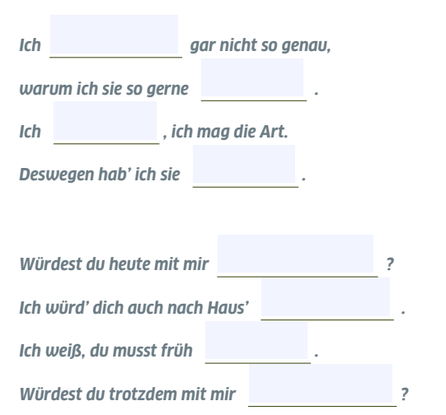
Video mit Ton
Wir sehen uns das Video mit Ton an.
Welche Wörter fehlen im Text?

Slide 6
Lösung
Habt ihr alle Wörter richtig genannt?
Super!
weiß
mag
glaub’
gefragt
ausgehen
bringen
raus
gehen

Slide 7
Keine Lust
Was machst du, wenn du keine Lust hast, auszugehen?
Und wie oft machst du das dann?
immer – oft – manchmal – selten - nie

Slide 8


Bewegungsspiel
Stimme für jede Aktivität ab, wie oft du sie machst.
Gehe zum jeweiligen Schild (immer – oft – manchmal – selten – nie) im Klassenzimmer.
Ich bleibe zu Hause.
Ich schaue eine Serie.
Ich telefoniere.
Ich bin traurig.
Ich lese ein Buch.
Ich spiele Onlinespiele.
Ich koche.
Ich mache Hausaufgaben.
Ich höre Musik.

Slide 9
Drei Wahrheiten – eine Lüge
Schreibt vier Sätze über euch und eure Freunde auf.
Drei sind wahr, ein Satz ist falsch.
Schreibt über:
Wann trefft ihr eure Freunde?
Was macht ihr zusammen?
Wo trefft ihr euch?

Slide 10

Drei Wahrheiten – eine Lüge
Bildet kleine Gruppen.
Jedee/jeder in der Gruppe liest ihre/seine Sätze vor.
und die anderen raten:
Welche Aussage ist die Lüge?

Slide 11
Die Band AnnenMayKantereit
Wir machen eine kleine Recherche zur Band AnnenMayKantereit. Sucht folgende Informationen:
Wer sind sie?
Woher kommen sie?
Was für Musik machen sie?
Findet ein oder zwei Lieder der Band und hört kurz rein.

Slide 12

Haben wir unsere Lernziele erreicht?
Wir können über das Ausgehen mit Freunden sprechen .
Wir kennen wichtige Informationen über die Band AnnenMayKantereit.
Ja!

Slide 13
Bis zum nächsten Mal!

